Slide 1
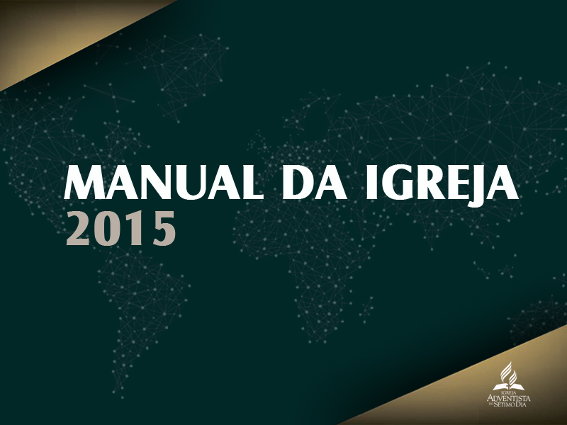

Slide 2


Slide 3

“Trazei todos os dízimos à casa do Tesouro, para que haja mantimento na minha casa” (Ml 3:10).

Slide 4
“O sistema dos dízimos e ofertas destinava-se a impressionar a mente das pessoas com uma grande verdade – verdade de que Deus é a fonte de toda bênção a suas criaturas, e de que a Ele é devida a gratidão do ser humano pelas boas dádivas de sua providência”
(Patriarcas e Profetas, p. 525).

Slide 5
“Os dízimos e ofertas trazidos a Deus são um reconhecimento do direito que Deus tem sobre nós pela criação, bem como o reconhecimento desse mesmo direito que a Ele assiste pela nossa redenção. Pelo fato de que tudo que temos e somos provém de Cristo, tais ofertas devem reverter de nós para Ele. Devem lembrar-nos sempre o direito que a Deus confere a nossa redenção, o maior de todos os direitos, e que inclui todos os demais”
(Testemunhos Para a Igreja, v. 6, p. 479).

Slide 6
“O dízimo é sagrado, reservado por Deus para si mesmo. Tem de ser trazido ao seu tesouro, para ser empregado em manter os obreiros do evangelho em seu trabalho”
(ibid., v. 9, p. 249).

Slide 7

“Ele deu a seu povo um plano para levantamento de fundos suficientes para empreendimento de manutenção própria. O plano divino do sistema do dízimo é belo em sua simplicidade e equidade. Todos podem dele lançar mão com fé e ânimo, pois é divino em sua origem...

Slide 8
...Nele se aliam a simplicidade e a utilidade [...]. Todo homem,
mulher e jovem podem tornar-se tesoureiros do Senhor, e agentes em atender às exigências sobre o tesouro. Diz o apóstolo: ‘Cada um de vós ponha de parte o que puder ajuntar, conforme a sua prosperidade’ (1Co 16:2)” (ibid., v. 3, p. 388, 389).

Slide 9

“Deus tem feito depender a proclamação do evangelho do trabalho e dos donativos
de seu povo. As ofertas voluntárias e os dízimos constituem o meio de
manutenção da obra do Senhor...

Slide 10
...Dos bens confiados aos homens, Deus reclama
certa porção – o dízimo. A todos Ele deixa a liberdade para decidir se desejam
ou não dar mais do que isto” (Atos dos Apóstolos, p. 74).

Slide 11

“Deus deu orientação especial quanto ao emprego do dízimo. Ele não quer que sua obra seja entravada por falta de meios. [...] A porção que Deus reservou para si não deve ser desviada para qualquer outro desígnio que não aquele por Ele especificado...

Slide 12
...Ninguém se sinta na liberdade de reter o dízimo, para empregá-lo segundo seu juízo. Não devem servir-se dele em uma emergência, nem usá-lo segundo lhes pareça justo, mesmo no que possam considerar como obra do Senhor”
(Testemunhos Para a Igreja, v. 9, p. 247).

Slide 13

Mordomia

Slide 14

Os cristãos são mordomos de Deus, depositários de seus bens e, como seus
sócios, são responsáveis por administrá-los em harmonia com suas diretrizes e
princípios. O conselho divino é que, como seus mordomos, devemos ser encontrados
fiéis (1Co 4:2).

Slide 15
Embora o assunto da mordomia abranja muitos aspectos da vida e experiência cristãs, a mordomia dos nossos recursos é, sem dúvida, de importância vital.

Slide 16
Esse assunto diz respeito a toda a família da igreja e envolve nosso reconhecimento da soberania de Deus, de que Ele é proprietário de todas as coisas e de que derrama sua graça sobre nosso coração.

Slide 17

Se bem que esse aspecto da mordomia cristã se refira às nossas posses materiais,
ele, não obstante, se reflete sobre nossa experiência religiosa. O Senhor
requer certas coisas de nós para que possa fazer certas coisas por nós.

Slide 18
Nossa obediência voluntária ao que nosso Pai celestial requer coloca este aspecto da mordomia no mais elevado plano espiritual. Não exige arbitrariamente que o sirvamos ou que lhe sejamos reconhecidos com nossas ofertas.

Slide 19
Todavia, tem providenciado
que, quando trabalhamos em harmonia com Ele nessas coisas, fluam para nosso coração grandes bênçãos espirituais.

Slide 20

“Deus deseja que todos os seus mordomos sejam exatos no seguir os planos
divinos. Eles não os devem alterar para praticar alguns atos de caridade, ou dar
algum donativo ou oferta quando e como eles, os agentes humanos, acharem
oportuno.

Slide 21

É um lamentável método da parte dos homens procurarem melhorar
os planos de Deus, inventando expedientes, tirando uma média de seus bons impulsos, contrapondo-os às reivindicações divinas.

Slide 22
Deus requer que todos ponham sua influência do lado de seu plano. Ele o tornou conhecido; e todos quantos quiserem cooperar com Ele, têm de levar avante esse plano, em vez de ousar
tentar melhorá-lo”
(ibid., v. 9, p. 248).

Slide 23
Dízimos

Slide 24

Em reconhecimento do plano bíblico e do solene privilégio e responsabilidade
que recaem sobre os membros da igreja como filhos de Deus e membros do seu corpo, a Igreja, todos são encorajados a devolver para a tesouraria da denominação
um dízimo fiel, a décima parte de seus lucros ou rendimentos pessoais.

Slide 25
O dízimo não deve ser usado de nenhuma forma pela igreja local, mas mantidos
em custódia e enviados à tesouraria da Associação. Assim, o dízimo de todas
as igrejas flui para a tesouraria da Associação...

Slide 26
...e percentuais são encaminhados
para o nível organizacional seguinte, de acordo com os regulamentos da Associação
Geral e da Divisão, para atender os gastos da condução da obra de Deus
em suas respectivas esferas de responsabilidade e ação.

Slide 27

Tais regulamentos foram elaborados para a coleta e distribuição de fundos
em todo o mundo e para a condução dos assuntos financeiros da Causa. Os aspectos financeiros da obra são de grande importância. Não podem ser separados da proclamação da mensagem de salvação. São realmente parte integrante dela.

Slide 28

Doação Sistemática e Unidade
O plano financeiro da Igreja atende a um propósito mais amplo do que aquele que aparece em seus relatórios financeiros e estatísticos.

Slide 29
Doação Sistemática e Unidade
O sistema de compartilhar os fundos com os campos mundiais, como está delineado pelo Livro de Regulamentos da Associação Geral, serve a um
maravilhoso propósito de unificar a obra espiritual da Igreja em todo o mundo.

Slide 30

Como o Dízimo Deve Ser Usado
O dízimo é considerado sagrado para a obra do ministério, para o ensino da Bíblia e para dar suporte à administração
da Associação em seu trabalho de cuidar das igrejas e das atividades dos campos
missionários.

Slide 31
Como o Dízimo Deve Ser Usado
O dízimo não deve ser despendido em outro trabalho, no pagamento de débitos da igreja ou de uma instituição, ou em programas de construção, exceto quando estiver de acordo com o Livro de Regulamentos da Associação Geral. Para obter mais informações sobre o uso do dízimo, ver Notas, nº 1, p. 185, 186.

Slide 32

Como o Dízimo Deve Ser Usado
“Uma mensagem muita clara, definida, me foi dada para nosso povo. É-me ordenado
dizer-lhes que estão cometendo um erro em aplicar os dízimos a vários fins, os quais, embora bons em si mesmos...

Slide 33
Como o Dízimo Deve Ser Usado
...não são aquilo em que o Senhor disse que o dízimo deve ser aplicado. Os que assim o empregam, estão-se afastando do plano de Deus. Ele os julgará por essas coisas” (Testemunhos Para a Igreja, v. 9, p. 248).

Slide 34

Como é Devolvido o Dízimo
O dízimo pertence ao Senhor e deve ser trazido para a tesouraria da Associação como um ato de adoração por meio da igreja a que o membro pertence. Onde há circunstâncias incomuns, os membros devem consultar os administradores da Associação.

Slide 35

Os Oficiais da Igreja e da Associação Devem Dar o Exemplo
...não são aquilo em que o Espera-se que anciãos e outros oficiais, bem como o pastor e os servidores da Associação,
deem um bom exemplo de liderança por meio da devolução do dízimo. Aquele que não se ajustar a esse padrão de liderança não deve ser mantido como um oficial da igreja ou como obreiro da Associação.

Slide 36
Ofertas

Slide 37

Além do dízimo, as Escrituras enfatizam nossa obrigação de trazer ofertas ao Senhor. A retenção de ofertas é classificada juntamente com a retenção
do dízimo como roubo (Ml 3:8). Desde os primeiros dias da igreja, os membros têm oferecido ofertas liberais que têm abençoado e prosperado a obra de Deus.

Slide 38
Em acréscimo ao tradicional Calendário de Ofertas, em que cada oferta recebida
é dedicada a um propósito específico, a Associação Geral aprovou o sistema de Ofertas Combinadas e o Plano Pessoal de Doação. A Comissão Diretiva
da Divisão está autorizada a determinar qual/quais plano(s) será(ão) usado(s)
em seu território.

Slide 39

Ofertas da Escola Sabatina
O método de doação regular e sistemática mais largamente usado pela Igreja e mais eficiente são as ofertas da Escola Sabatina.
Elas são dedicadas à obra missionária no mundo.

Slide 40
Outras Ofertas
Outras ofertas são arrecadadas de tempos em tempos para
a obra missionária e para projetos gerais e locais. Quando alguma oferta é recolhida,
todo o dinheiro coletado, a menos que seja indicado diferentemente pelo
doador, deve ser contado como parte daquela oferta específica.

Slide 41

Ofertas Especiais Para os Campos
O sustento financeiro da obra mundial da Igreja baseia-se no sistema de orçamento. Subvenções são feitas para os
vários campos missionários com base nas necessidades do orçamento. Este é um método justo e equitativo de distribuição de fundos.

Slide 42
Onde são feitas ofertas especiais para um Campo em particular, fora do plano
regular de orçamento, é criada uma disparidade e desvantagem para os outros
Campos. Se tais ofertas fossem dadas com o propósito de iniciar uma obra nova, essa obra enfraqueceria depois que a oferta especial fosse usada, ou a oferta poderia ser incluída no orçamento para seu sustento futuro.

Slide 43
Assim, os outros
Campos com necessidades talvez maiores, mas sem oportunidade de torná-las conhecidas, ficariam privados de sua parte equitativa dos fundos gerais que foram
subtraídos para suprir uma obra começada por ofertas especiais.

Slide 44

A história tem demonstrado a sabedoria de membros que generosa e fielmente
dão suas ofertas e dádivas por meio dos canais aceitos, sabendo que cada
Campo partilha dos benefícios dessas ofertas.

Slide 45

Auxílio aos Pobres e Necessitados
Ofertas para os pobres e necessitados são recolhidas para ajudar os membros que precisam de auxílio. Um fundo de
reserva deve ser mantido para esses casos de emergência.

Slide 46
Auxílio aos Pobres e Necessitados
Além disso, a igreja
deve ter uma atitude benévola para com todos os necessitados, e a Comissão da
Igreja pode lançar mão desse fundo para atender a obra de saúde e assistência
social em favor das famílias da comunidade.

Slide 47

Orçamento da Igreja Para Despesas Locais
O método mais satisfatório de
prover para os gastos é o plano de orçamento. Antes do início do novo ano, a Comissão
da Igreja deve preparar um orçamento de gastos para as atividades da igreja.
Esse orçamento deve incluir todas as entradas e saídas, incluindo aquelas relacionadas
com todos os departamentos.

Slide 48
Orçamento da Igreja Para Despesas Locais
Deve-se prover para os custos com equipamentos,
seguros, manutenção, limpeza, fundos para os pobres e necessitados e as despesas
com a escola da igreja (ver Notas, nº 2, p. 190, para um modelo de orçamento).

Slide 49

O orçamento deve ser apresentado à igreja para ser estudado e adotado, e
para que se façam os planos que garantam a entrada dos fundos que devem ser providos para equilibrar o orçamento durante o ano que inicia.

Slide 50
Os fundos para
atender ao orçamento de despesas da igreja podem ser levantados por meio de
ofertas ou doações sistemáticas. Os membros devem ser instados a apoiar sua igreja local na proporção de suas condições financeiras.

Slide 51
Conselhos Gerais Sobre Finanças

Slide 52

Regulamentos Para a Solicitação de Fundos
A seguir estão os regulamentos
para pedido de fundos:

Slide 53
Nenhuma Associação, igreja ou instituição, sem conselho ou arranjo especial, deve planejar uma obra que requeira a solicitação de verbas de fora do seu território. Qualquer pedido dentro do seu território deve estar em harmonia com os regulamentos da União e Divisão locais e da Associação Geral.
1

Slide 54
Nenhuma autoridade é concedida aos servidores denominacionais que representem
interesses de uma parte do Campo para solicitar ajuda de qualquer outra parte do Campo ou de qualquer outra Associação, sem ter feito arranjos e obtido uma autorização escrita dos administradores da Associação em que vai ocorrer o levantamento
de fundos.
1

Slide 55
2
Os seguintes princípios protegem a igreja de solicitações não autorizadas,
fraudulentas e não denominacionais:
Os pastores e oficiais da igreja não devem conceder o privilégio do púlpito para pedido de verbas, a pessoas que não sejam reconhecidas ou recomendadas pela Associação (ver p. 123, 124). Nenhuma autorização deve ser dada para pedido de fundos, seja pública ou privativamente, sem tal permissão.
a

Slide 56
Todos os fundos arrecadados para qualquer causa em resposta a apelos devem passar pelos canais regulares da igreja.
b
Os oficiais da Associação e da igreja devem adotar essas medidas para
que possam prevenir solicitações
públicas não autorizadas ou ilegais.
c

Slide 57
Nenhuma outra campanha, além da recolta (ou outra campanha equivalente) que envolva o uso de impressos e cofres com rótulos de campanhas oficiais da igreja, deve ser feita para a arrecadação de dinheiro para a obra missionária local ou além-mar. As Uniões e Associações devem prevenir a violação desse regulamento.
3

Slide 58
Aos obreiros do campo missionário que visitem as igrejas de sua pátria ou
estejam em contato por correspondência com sua pátria, pede-se que solicitem
dinheiro unicamente para empreendimentos incluídos no orçamento de subvenções,
agindo em cooperação com as igrejas e Associações/Missões para coletar os
fundos necessários a fim de cobrir as subvenções das quais depende nossa obra
missionária mundial. Todos esses fundos devem passar pelos canais regulares.
4

Slide 59
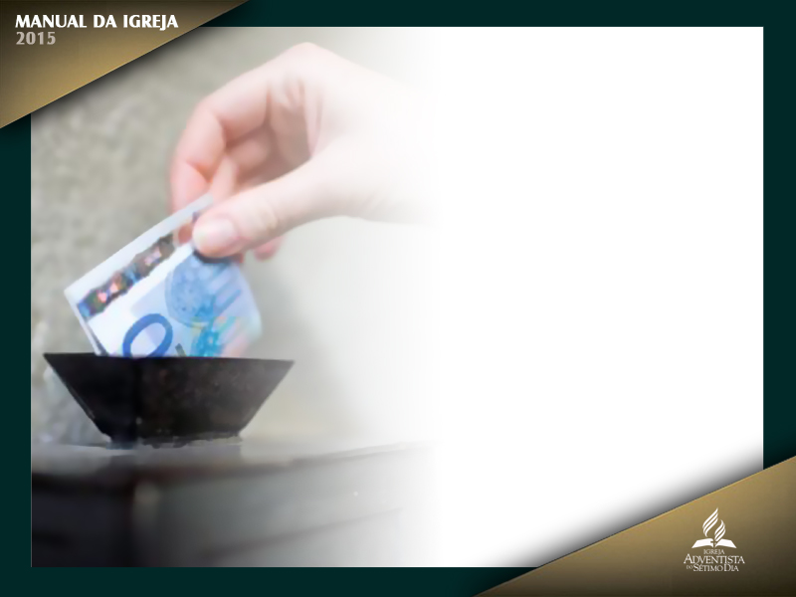
Sobre Métodos Questionáveis de Angariar Fundos
A igreja local deve se posicionar energicamente contra métodos questionáveis de levantamento de fundos.

Slide 60
“Para a obtenção de dinheiro para fins religiosos, a que meio recorreram muitas igrejas? Bazares, comidas, quermesses, e até rifas e coisas semelhantes. Frequentemente, o lugar consagrado para o culto divino é profanado por festanças
em que se come e bebe, compra e vende, e as pessoas se divertem. Dessa forma desaparece na mente dos jovens o respeito à casa de Deus e a seu culto. Enfraquece o domínio próprio. O egoísmo, o apetite e o amor à ostentação são estimulados e fortalecidos com a prática”
(Testemunhos Para a Igreja, v. 9, p. 91).

Slide 61
Sobre Métodos Questionáveis de Angariar Fundos
“À medida que a obra de Deus se amplia, pedidos de auxílio aparecerão mais e mais frequentemente. [...] Se os professos cristãos levassem fielmente a Deus
os seus dízimos e ofertas, o divino tesouro estaria repleto...

Slide 62
Sobre Métodos Questionáveis de Angariar Fundos
“Não haveria então ocasião para recorrer a quermesses, rifas ou reuniões de divertimento a fim de
angariar fundos para a manutenção do evangelho” (Atos dos Apóstolos, p. 338).

Slide 63

Dízimos e Ofertas Não São Para Depósito Pessoal
Os dízimos e ofertas
entregues à igreja pelos membros não formam um depósito para futuro benefício
dos doadores. Esses fundos devem ser usados para os propósitos normais
para os quais foram doados.

Slide 64

Financiamento Para Projetos de Construção
As igrejas que planejam
comprar ou construir o templo ou outros edifícios, ou incorrer em débitos de qualquer natureza, devem se aconselhar com os administradores da Associação antes de assumir tais obrigações financeiras.

Slide 65
Financiamento Para Projetos de Construção
Na compra ou construção de
propriedades da igreja, em nenhum caso deve-se assumir qualquer compromisso
ou começar obras de construção até que tenha sido dada a aprovação das
comissões diretivas da Associação e da União.

Slide 66

Financiamento Para Projetos de Construção
Essas comissões darão sua aprovação unicamente depois de certificar-se de que o planejamento financeiro está
de acordo com os regulamentos estabelecidos.

Slide 67
Financiamento Para Projetos de Construção
Ao dar a orientação financeira, a Comissão Diretiva da Associação deve considerar o tamanho da congregação,
suas possibilidades financeiras e a localização do edifício.

Slide 68

Uso e Prestação de Contas dos Fundos
A coleta e o emprego de fundos
para a obra de Deus constituem uma sagrada responsabilidade. O canal apropriado pelo qual esses fundos tramitam é primeiramente dos membros para a igreja local, onde o tesoureiro recebe tais fundos (ver p. 85-89).

Slide 69
Uso e Prestação de Contas dos Fundos
Ele, então, desembolsa
as verbas destinadas aos propósitos da igreja local. Os fundos para a Associação
são mantidos em custódia e transferidos para o tesoureiro do Campo. O tesoureiro da igreja local atua sob a direção da Comissão da Igreja.

Slide 70
Uso e Prestação de Contas dos Fundos
Os tesoureiros de qualquer nível (igreja local, Associação, União ou Divisão/Associação
Geral) não atuam independentemente. Eles liberam fundos somente com voto ou autorização das comissões responsáveis.

Slide 71

Revisão de Contas
Cada livro contábil, desde os da igreja local até os da Associação Geral, está sujeito à revisão pelos auditores designados para esse propósito. Esta regra, que também é aplicada a cada instituição denominacional, provê o máximo de segurança no manuseio das finanças
(ver p. 88).

